Slide 1

STRATEGI BAURAN PEMASARAN
PERTEMUAN 8
DR. VIOLA DE YUSA, SE, MM

Slide 2
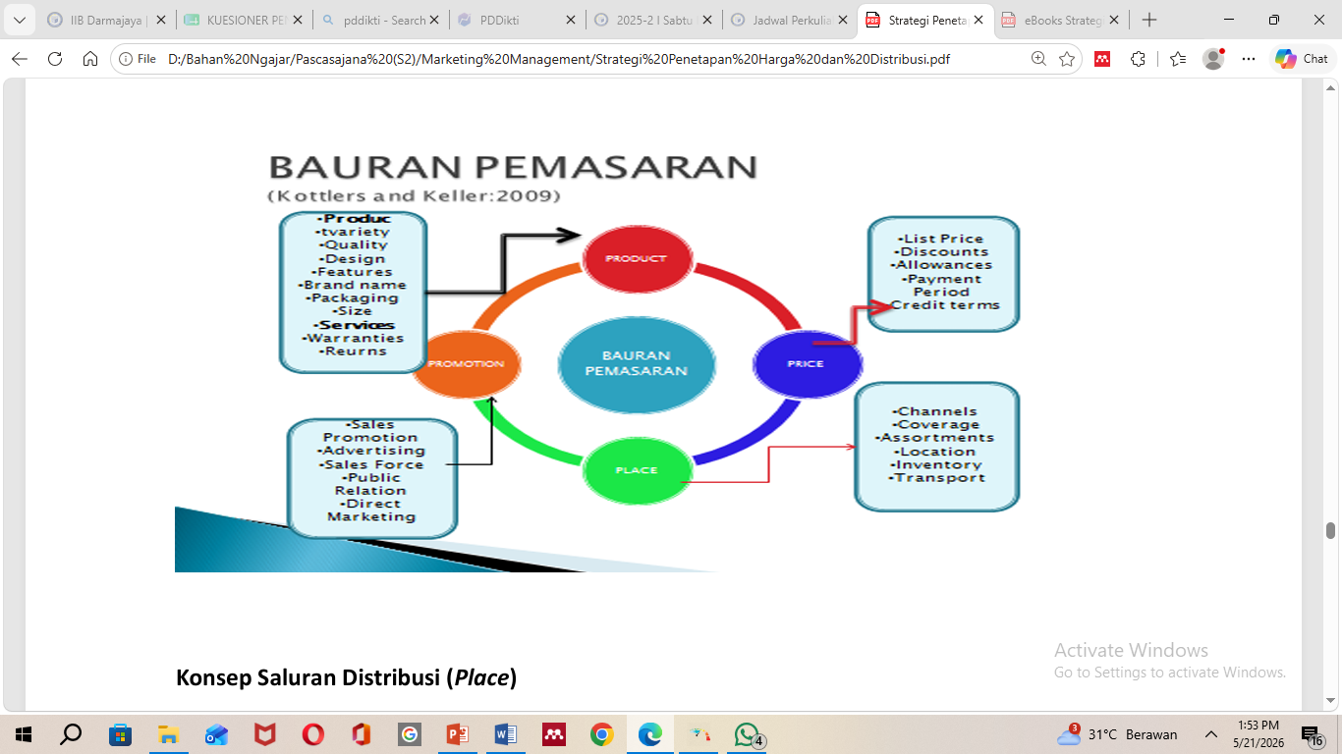

Slide 3
PENETAPAN HARGA DAN STRATEGI PENETAPAN HARGA
Menurut Kotler pada dasarnya harga adalah elemen yang dapat menghasilkan pendapatan, dimana elemen yang lain mendapatkan biaya.
Harga adalah pendapatan bagi pengusaha maka ditinjau dari segi konsumen, harga merupakan suatu pengeluaran atau pengorbanan yang harus dikeluarkan oleh konsumen untuk mendapatkan produk yang diinginkan guna memenuhi kebutuhan dari konsumen tersebut (Oktaviani & Winda, 2022).

Slide 4
Tujuan Penetapan Harga
Mencapai Laba Maksimal
Promosi
Meningkatkan Penjualan
Mencapai target pengembalian investasi
Meningkatkan daya saing
Stabilitas harga
Mempertahankan dan memperbaiki market share
Prestis

Slide 5
Langkah Penetapan Harga
Memilih sasaran harga
Menetukan permintaan
Memperkirakan biaya
Menganalisis pesaing
Memilih metode harga
Memilih harga akhir

Slide 6
Strategi Penetapan Harga
Dari sudut pandang konsumen, harga seringkali digunakan sebagai indikator nilai bilamana harga tersebut dihubungkan dengan manfaat yang dirasakan atas suatu barang atau jasa. Nilai (value) dapat didefinisikan sebagai rasio antara manfaat yang dirasakan dengan harga. Dengan demikian pada tingkat harga tertentu, bila manfaat yang dirasakan konsumen meningkat, maka nilainya akan meningkat pula.
Harga memiliki dua peranan utama dalam proses pengambilan keputusan para pembeli, yaitu peranan alokasi dan peranan informasi.
Peranan alokasi dari harga adalah fungsi harga dalam membantu para pembeli untuk memutuskan cara memperoleh manfaat atau utilitas tertinggi yang diharapkan berdasarkan kekuatan membelinya. Dengan demikian adanya harga dapat membantu para pembeli untuk memutuskan cara mengalokasikan kekuatan membelinya pada berbagai jenis barang dan jasa. Pembeli membandingkan harga dari berbagai alternatif yang tersedia, kemudian memutuskan alokasi dana yang dikehendaki.
Peranan informasi dari harga adalah fungsi harga dalam “mendidik” konsumen mengenai faktor produk, misalnya kualitas. Hal ini terutama bermanfaat dalam situasi di mana pembeli mengalami kesulitan untuk menilai faktor produk atau manfaatnya secara objektif. Persepsi yang sering berlaku adalah bahwa harga yang mahal mencerminkan kualitas yang tinggi (Secapramana, 2001).

Slide 7
Orientasi Strategi Penetapan Harga
Orientasi demand (permintaan) : Penetapan harga ini berdasarkan permintaan konsumen, yaitu dengan melihat perubahan konsumen memilih jasa pada harga yang berbeda, kemudian dipilih harga sesuai dengan tingkat pembelian.
Orientasi biaya : Penetapan harga dengan cara menambah biaya perolehan produk (HPP) per unitnya dengan semua biaya operasional dan besaran laba yang dinginkan.
Orientasi persaingan : Penetapan harga dilakukan dengan mengikuti harga ditetapkan oleh pesaing. Perubahan harga tidak dilakukan tergesa-gesa ketika pesaing yang dijadikan benchmark (patokan) mengubah harga jualnya.

Slide 8
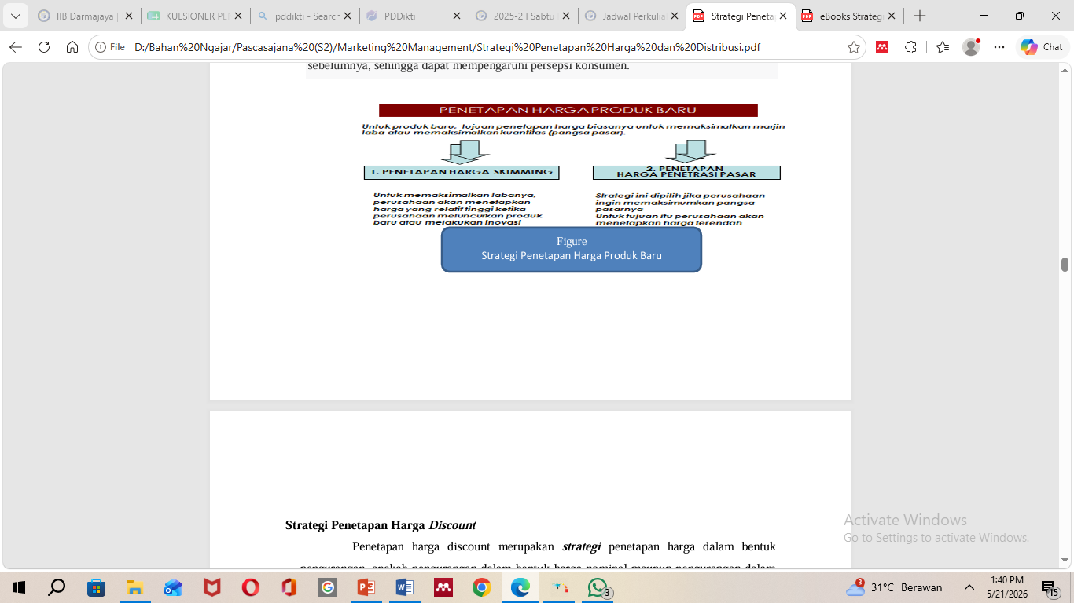

Slide 9
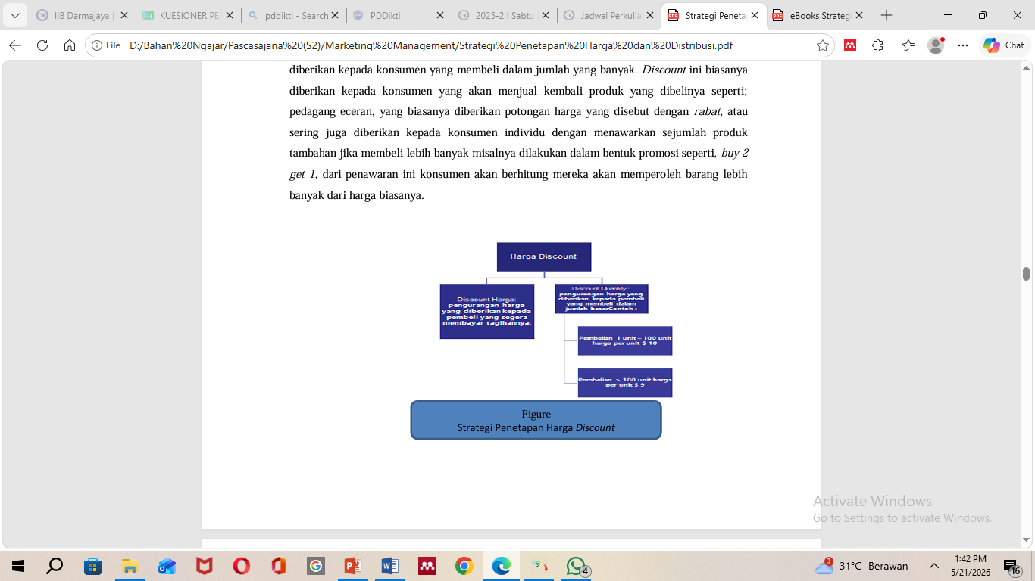

Slide 10
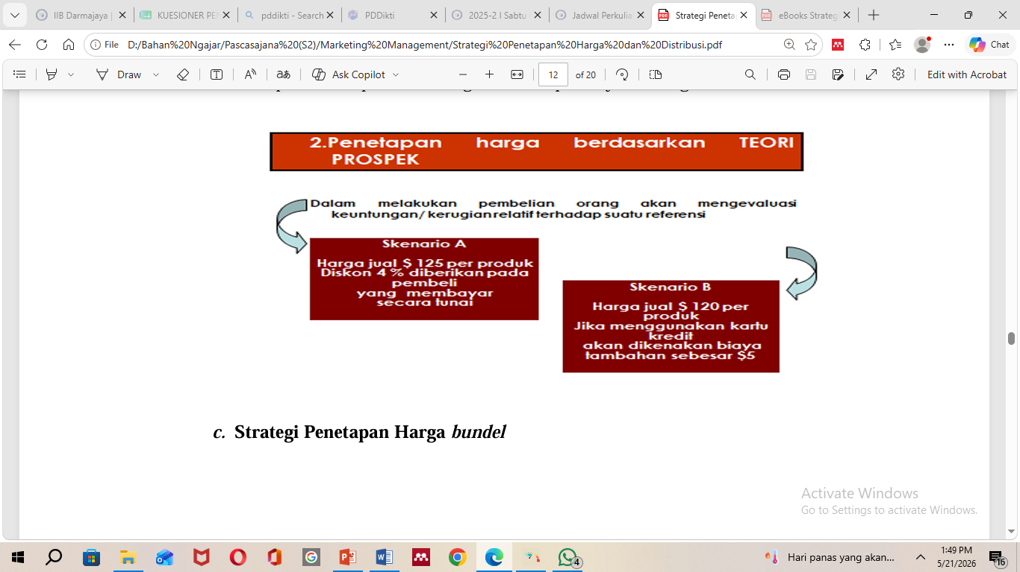

Slide 11
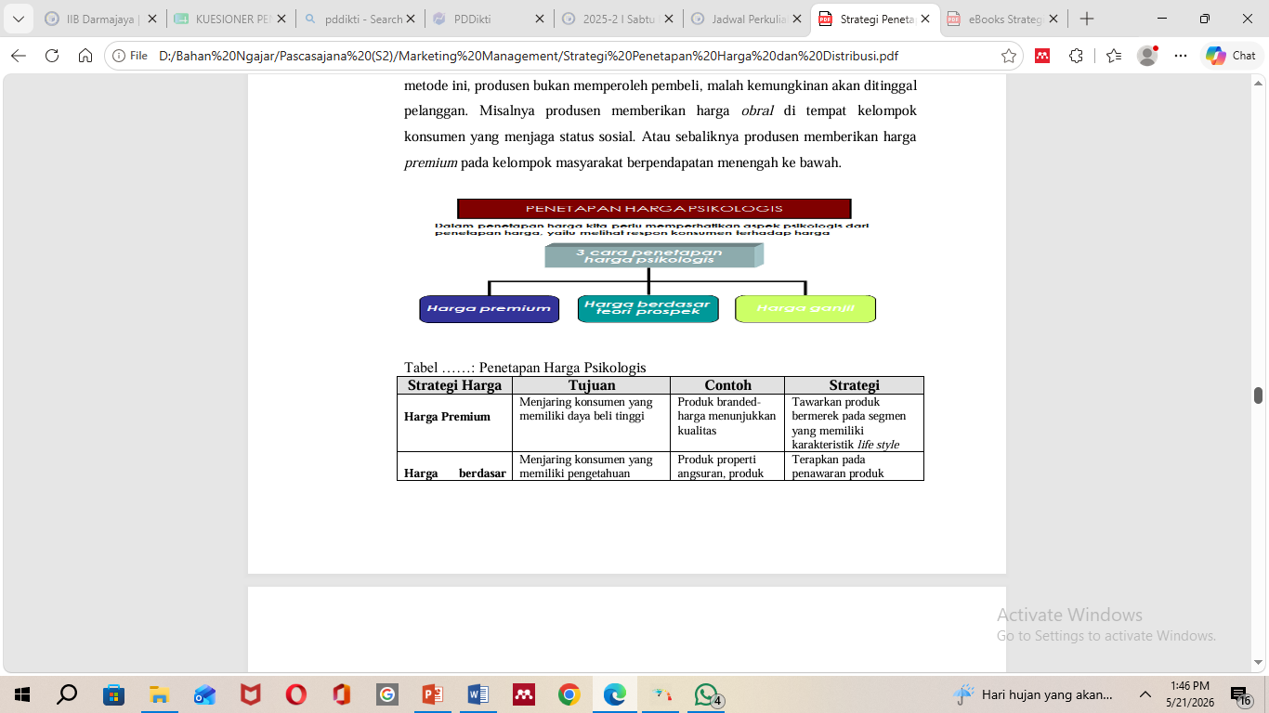
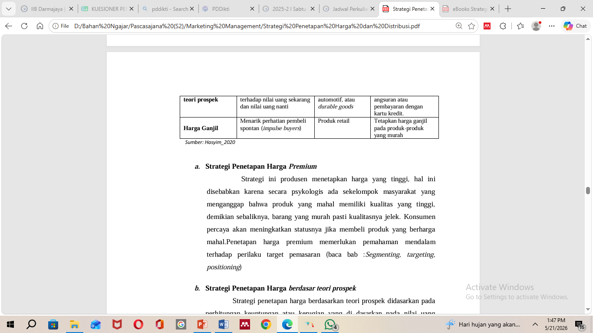

Slide 12
Penetapan Harga yang Mempengaruhi Psikologi Konsumen : menitik beratkan pada pertimbangan terhadap tiga topik kunci dalam harga yaitu:
Harga referensi. Harga referensi (reference price) merupakan perbandingan harga yang diteliti dengan harga referensi internal yang mereka ingat atau dengan kerangka referensi eksternal seperti “harga eceran regular” yang terpasang.
Asumsi harga-kualitas : Banyak konsumen menggunakan harga sebagai indikator kualitas. Penetapan harga pencitraan sangat efektif untuk produk sensitif seperti parfum, mobil mahal dll. Atau biasa disebut dengan istilah pada penetapan harga yaitu Prestige Pricing.
Akhiran harga : Akhiran harga disebut juga dengan odd price atau harga yang berakhir dengan angka ganjil. Odd Price atau harga ganjil merupakan salah satu strategi penetapan harga yang akhir yang saat ini banyak digunakan oleh pelaku bisnis dan hal ini dirasa cukup berhasil untuk menarik banyak konsumen dalam membeli produk atau jasa yang ditawarkan. Namun hal yang perlu diingat adalah bagaimana penerapan strategi ini tidak hanya dapat memberikan manfaat bagi perusahaan namun juga tetap memikirkan kepentingan konsumen itu sendiri.

Slide 13
Strategi harga odd price adalah menetapkan harga yang ganjil atau sedikit di bawah harga yang telah ditentukan dengan tujuan secara psikologis pembeli akan mengira produk yang akan dibeli lebih murah. Contoh: Barang yang tadinya dihargai Rp. 100.000,- diubah menjadi Rp. 99.990,- di mana konsumen mungkin akan melihat Rp. 99.990 jauh lebih murah daripada Rp. 100.000.- Seperti yang telah dibahas bahwa sebenarnya dengan menetapkan harga ganjil merupakan salah satu cara yang secara psikologis mempengaruhi konsumen untuk berpikir bahwa harga yang ditawarkan lebih murah dari pada harga yang sebenarnya.
Metode Penetapan
Harga Berbasis Biaya
Harga Berbasis Laba
Harga Berbasis Persaingan : Metode penetapan harga berbasis persaingan terdiri atas empat macam: customary pricing, above, at, or below market pricing, loss leader pricing, sealed bid pricing.

Slide 14
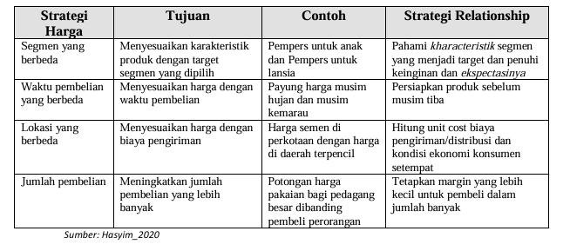
Strategi Penetapan Harga Diskriminasi

Slide 15
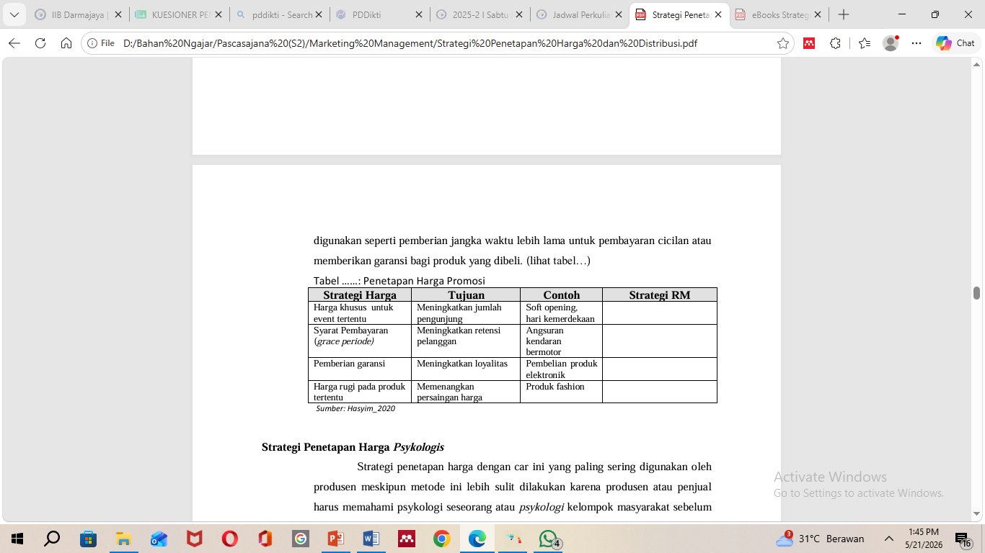
Strategi Penetapan Harga Promosi

Slide 16
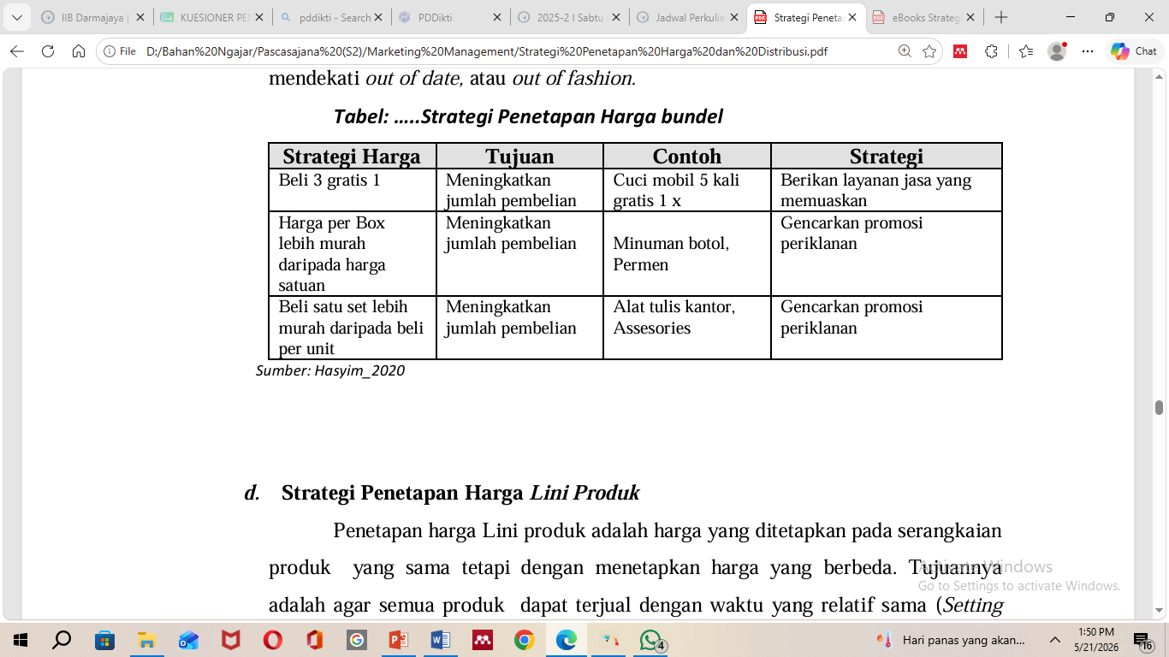
Strategi Penetapan Harga Bundel

Slide 17
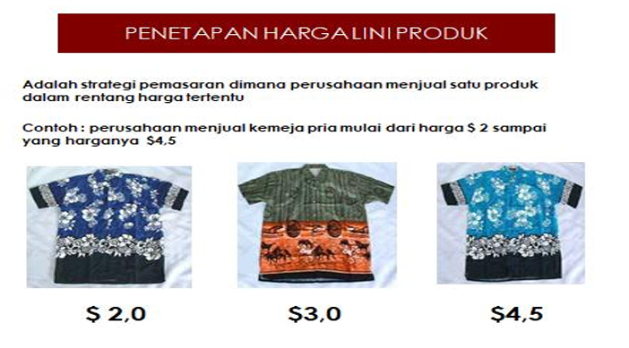

Slide 18
STRATEGI DISTRIBUSI DAN SALURAN PEMASARAN
Strategi distribusi merupakan sebuah metode atau rencana untuk menyebarkan barang maupun jasa yang diproduksi kepada pengguna akhir. Menerapkan metode distribusi yang efisien adalah kunci memperoleh keuntungan sekaligus mempertahankan pelanggan.
Bagaimana biasanya konsumen membeli barang? Sebagai produsen, apa yang bisa perusahaan lakukan agar proses pembelian jadi lebih mudah? Apakah menjual langsung dari pabrik merupakan opsi terbaik? Ataukah konsumen lebih suka membeli produk melalui pengecer? Semua ini akan berpengaruh pada saat perusahaan menentukan strategi distribusi untuk produk yang akan dijual.

Slide 19
Jenis-jenis Saluran Distribusi
Menurut William J. Stanton
a. Saluran distribusi untuk barang konsumsi. Saluran distribusi ini meliputi:
Produsen ke konsumen
Produsen-pengecer-konsumen
Produsen-pedagang besar-pengecer-konsumen
Produsen-agen-pengecer-konsumen
Produsen-agen-pedagang besar-pengecer-konsumen
b. Saluran distribusi untuk barang industri
Produsen-pemakai
Produsen-distributor industri-pemakai
Produsen-agen-pemakai
Produsen-agen-distributor industri-pemakai
c. Saluran distribusi untuk jasa
Produsen-konsumen
Produsen-agen-konsumen

Slide 20
Saluran Distribusi Menurut Indriyo Gitosudarmo
Saluran distribusi intensif : Saluran ini merupakan cara distribusi dimana produk yang dipasarkan diusahakan agar dapat menyebar seluas mungkin sehingga dapat secara intensif menjangkau semua lokasi dimana calon konsumen berada. Dalam distribusi ini banyak menggunakan penyalur besar dan kecil sehigga dapat menyalurkan produk tersebut kepada konsumen. contoh produk yang didistribusikan dengan cara ini adalah soft drink. Produk tersebut bisa ditemukan di berbagai tempat mulai dari pom bensin, toko kelontong hingga minimarket.
Saluran distribusi selektif : Saluran ini merupakan cara distribusi di mana produk hanya disalurkan oleh beberapa penyalur yang terpilih atau selektif. Beberapa merek pakaian bisa ditawarkan secara selektif. Contohnya Gucci, produsen bisa memilih untuk mendistribusikan produknya melalui toko-toko milik mereka sendiri. Namun mereka juga bisa memilih beberapa mal atau department store untuk menempatkan produknya di sana.
Saluran distribusi eksklusif : Saluran ini merupakan bentuk penyaluran yang menggunakan jumlah penyalurannya sangat terbatas. Pada umumnya hanya ada satu penyalur tunggal untuk satu daerah tertentu. Contohnya penerbit buku hanya menggunakan penyalur tunggal , PT. Buku Kita.

Slide 21
Strategi Memilih Saluran Distribusi
Mementukan analisis terhadap produk yang akan dipasarkan untuk menentukan sifat-sifat dan manfaatnya.
Menentukan sifat-sifat produk dan luasnya pasar
Meninjau saluran-saluran distribusi yang sudah ada atau yang mungkin dapat digunakan.
Menilai masing-masing saluran dari sudut potensi volume penjualan, biaya yang layak dan laba yang wajar.
Melakukan market survey untuk mengetahui pendapat-pendapat pembeli dan perantara mengenai saluran distribusi yang digunakan oleh para pesaing.
Menentukan sifat dan luasnya kerjasama antara manufaktur dengan saluran-saluran distribusi yang akan digunakan.
Merumuskan bantuan-bantuan apa yang dapat diberikan oleh manufaktur kepada para penyalur.

Slide 22
Fungsi-fungsi Saluran Distribusi
Menurut Basu Swasta :
Fungsi Pertukaran : pembelian, penjualan, dan pengambilan risiko.
Fungsi Penyediaan Fisik : pengumpulan, penyimpanan, pemilihan, pengangkutan.
Fungsi Penunjang : pelayanan sesudah pembelian, pembelanjaan, penyebaran informasi, dan koordinasi saluran.
Menurut Tjiptono (2015) :
Menciptakan nilai tambah produk melalui fungsi pemasaran yang dapat mewujudkan kegunaan, bentuk, tempat, waktu dan kepemilikan.
Memperlancar arus saluran pemasaran secara fisik maupun non fisik, yang memerlukan kerjasama dengan berbagai saluran distribusi dan perantara.

Slide 23
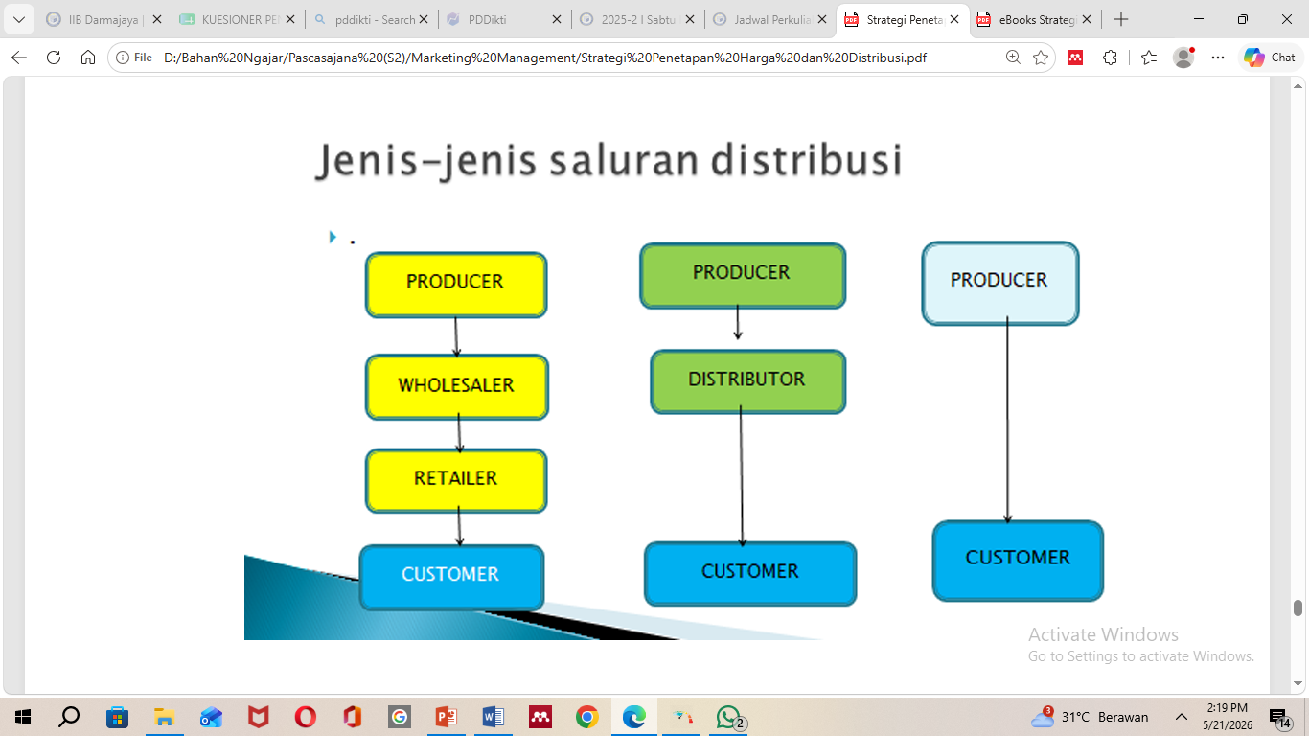

Slide 24
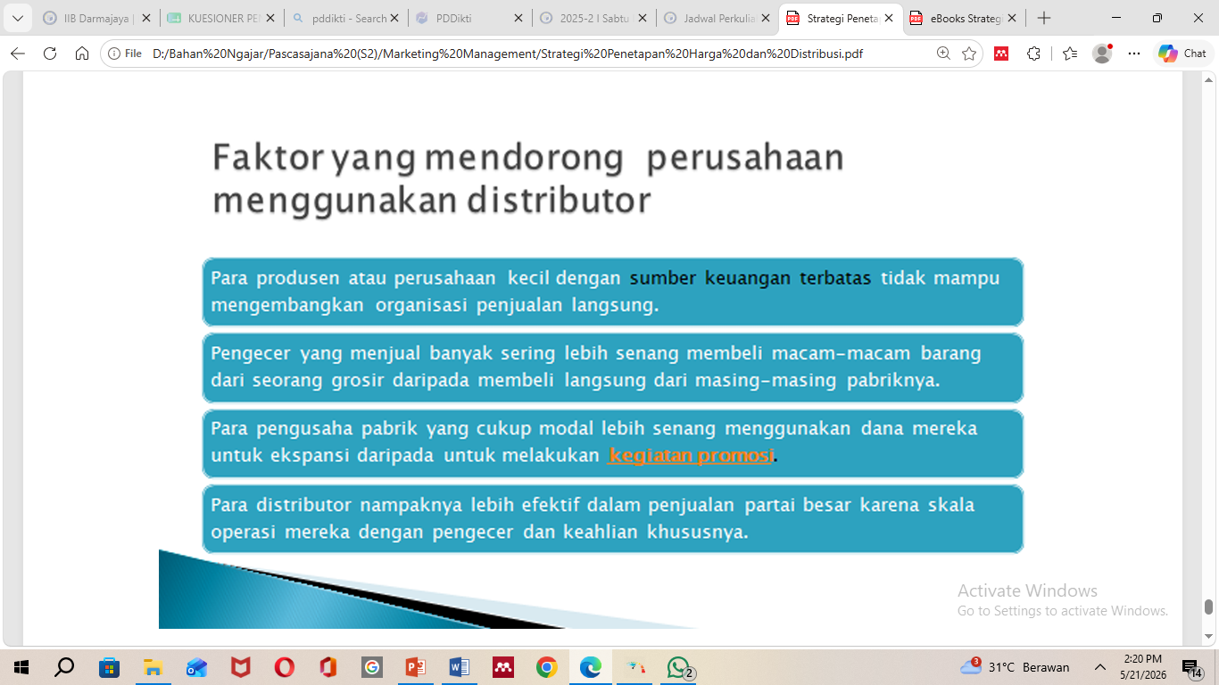

Slide 25
Strategi Promosi Digital yang Efektif untuk Bisnis Modern
Promosi digital adalah penggunaan channel dan platform digital untuk mempromosikan produk, layanan, atau merek bisnis kepada calon konsumen. Berbeda dengan pemasaran tradisional, promosi digital menawarkan jangkauan yang lebih luas, target yang lebih tepat, dan pengukuran hasil yang lebih akurat.

Slide 26
Jenis-Jenis Promosi Digital:
Content Marketing | Social Media Marketing | Search Engine Marketing (SEM) | Email Marketing | Influencer Marketing
Blog dan artikel informatif E-book dan whitepaper Infografis dan visual content Keunggulan: Membangun authority dan kepercayaan | Facebook & Instagram Ads TikTok Marketing LinkedIn untuk B2B Keunggulan: Engagement tinggi dan target spesifik | SEO (Search Engine Optimization) PPC (Pay-Per-Click) Local SEO Keunggulan: Menjangkau calon pelanggan yang aktif mencari | Newsletter berkala Promo dan diskon Automated email sequence Keunggulan: ROI tinggi dan personalisasi | Kolaborasi dengan content creator Brand ambassador Micro-influencer untuk niche market Keunggulan: Jangkauan organik yang terpercaya

Slide 27
Strategi Promosi Digital Terpadu:
Kenali Audiens Anda | Tentukan Tujuan yang SMART | Pilih Platform yang Tepat | Buat Konten yang Bernilai | Optimasi untuk Mobile
Buat buyer persona yang detail Pahami pain points dan kebutuhan mereka Analisis perilaku online mereka | Specific: Tujuan yang jelas Measurable: Dapat diukur Achievable: Dapat dicapai Relevant: Relevan dengan bisnis Time-bound: Berbatas waktu | B2B: LinkedIn, Twitter B2C: Instagram, TikTok, Facebook Visual products: Pinterest, Instagram Professional services: LinkedIn | Edukasi, hiburan, atau inspirasi Sesuai dengan kebutuhan audiens Konsisten dalam publishing | Website mobile-friendly Konten mudah diakses via smartphone Loading time yang cepat

Slide 28
Contoh Tren Promosi Digital
1. AI-Powered Marketing
Chatbot untuk customer service
Personalisasi dengan machine learning
Predictive analytics
2. Video Content Dominance
Short-form video (TikTok, Reels)
Live streaming commerce
Interactive video
3. Voice Search Optimization
Optimasi untuk smart speakers
Content berbasis conversational keywords
4. Sustainability Marketing
Brand yang peduli lingkungan
Cerita autentik tentang dampak sosial

Slide 29
Kesalahan yang Sering Terjadi:
Tidak Konsisten
  Posting sporadis
  Tidak memiliki jadwal konten
Hanya Fokus pada Sales
  Terlalu banyak hard selling
  Lupa membangun relationship
Mengabaikan Data
  Tidak menganalisis metrics
  Decision tanpa data
Tidak Mobile-Friendly
  Website lambat di mobile
  UX yang buruk

Slide 30
